Slide 1
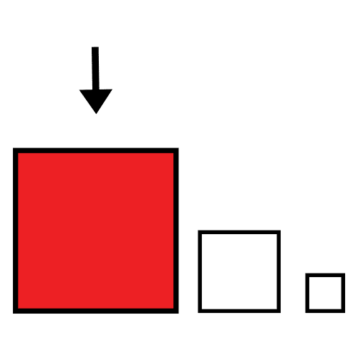
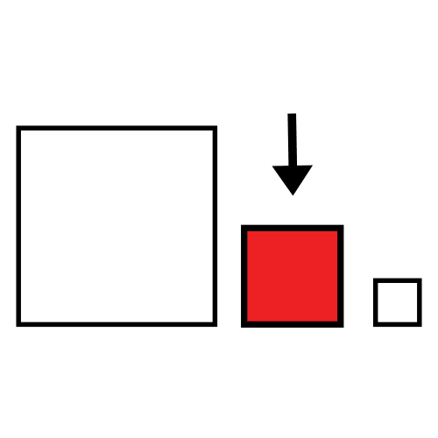
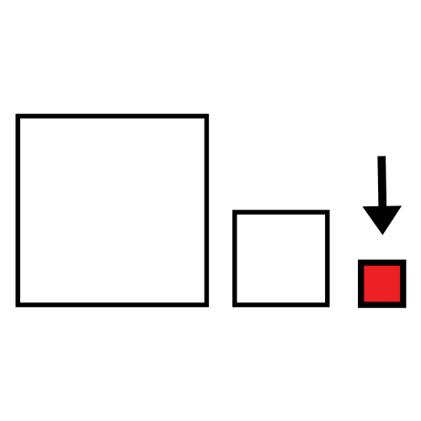
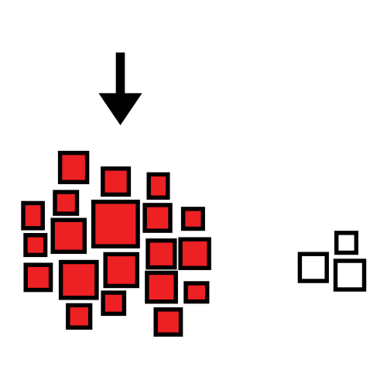
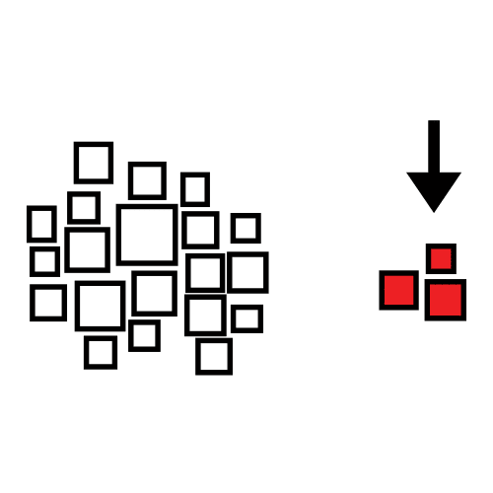
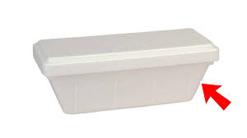
Progetto Affrontiamo l’emergenza
GELATERIA
TABELLA DI
COMUNICAZIONE
IO
VOGLIO
SÌ / MI PIACE
NO/NON MI PIACE
GRAZIE
CIAO
PARLA PIANO
SCEGLI
CONO
COPPETTA
GHIACCIOLO
GRANITA
GRANDE
DI PIU’
PICCOLO
TAGLIA
DI MENO
VASCHETTA
FRAGOLA
LIMONE
MENTA
AMARENA
AGRUMI
COCCO
STRACCIATELLA
CIOCCOLATO
BISCOTTO
PANNA
TORTA
YOGURT
PISTACCHIO
CREMA
NOCCIOLA
Autore dei pittogrammi: Sergio Palao. Origine: ARASAAC (http://www.arasaac.org). ​Licenza: CC (BY-NC-SA). Proprietario: Governo di Aragona (Spagna)​. Traduzione e adattamento a cura di CTS Bologna
Notes:
‹#›

Slide 2
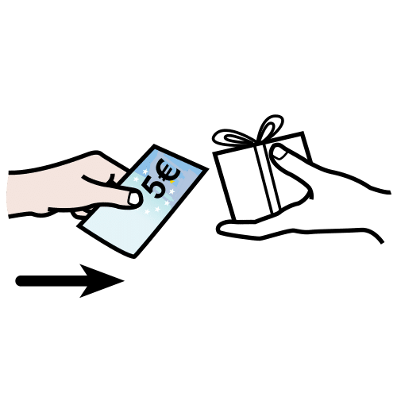
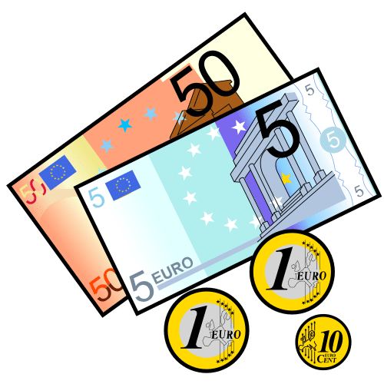
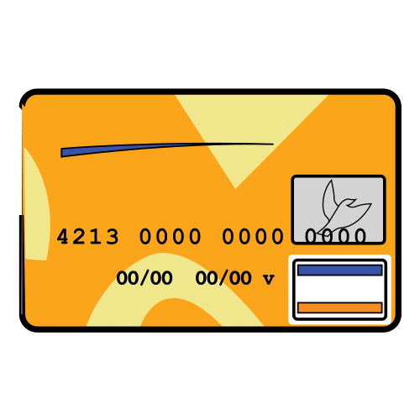
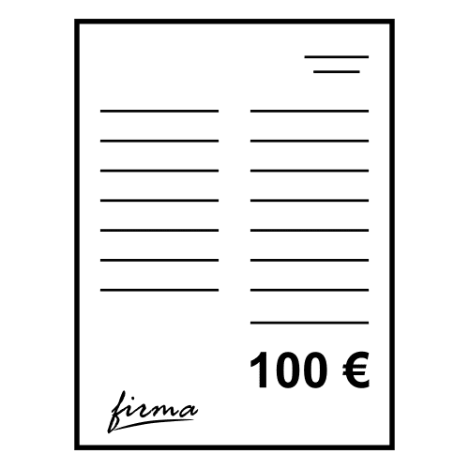
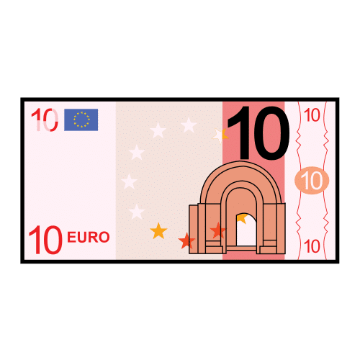
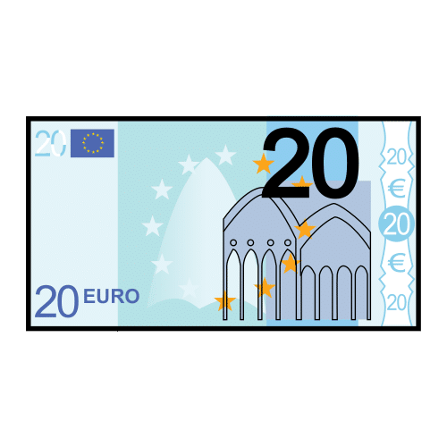
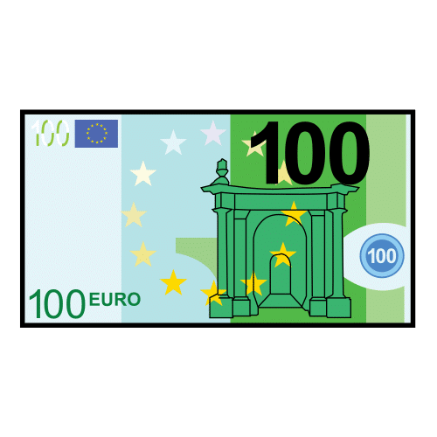
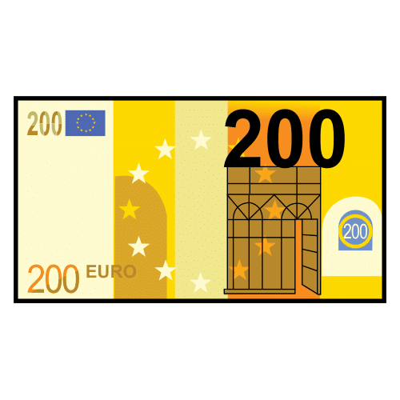
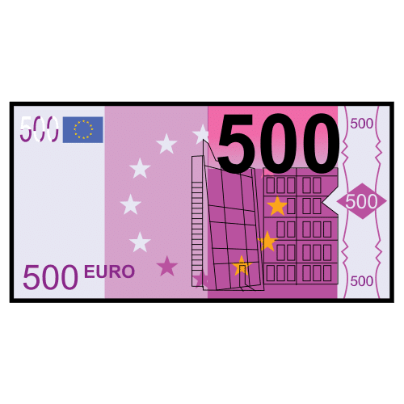
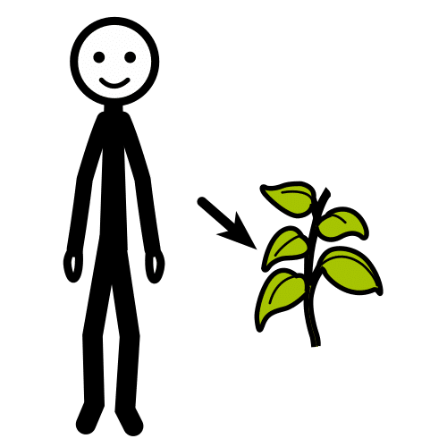
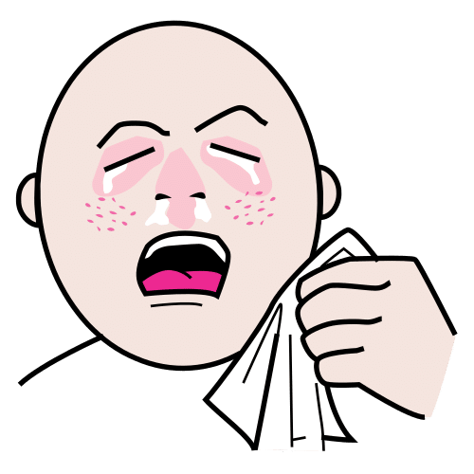
VORREI PAGARE
CARTA
QUANTO COSTA
CONTANTI
FATTURA
RECLAMO
DENARO
1 | 2 | 3 | 4 | 5 | 6 | 7 | 8 | 9 | 0
A | B | C | D | E | F | G | H | I | J
K | L | M | N | O | P | Q | R | S | T
U | W | X | Y | Z | ? | SPAZIO
INGREDIENTI
LATTE
ZUCCHERO
UOVA
FRUTTA
CIOCCOLATO
RICHIESTE SPECIALI
VEGANO
SENZA GLUTINE
SENZA LATTOSIO
SENZA UOVA
ALLERGIA A...
Autore dei pittogrammi: Sergio Palao. Origine: ARASAAC (http://www.arasaac.org). ​Licenza: CC (BY-NC-SA). Proprietario: Governo di Aragona (Spagna)​. Traduzione e adattamento a cura di CTS Bologna
Notes:
‹#›

